Slide 1
Doğu Akdeniz Üniversitesi Bilgisayar Ve Teknoloji Yüksek Okulu
ELET311 Mikrodenetleyici UYGULAMALARI Arduino ile Programlama
Konu 2
Dijital Giriş / Çıkışlar
Analog Giriş / Çıkışlar

Slide 2
Dersin Amacı
Bu dersin amacı,
Dijital Girişler
Dijital Çıkışlar
Analog Girişler
Analog Çıkışlar

Slide 3
Dijital Giriş ve Çıkış Fonksiyonları
Dijital giriş çıkış fonksiyonları Arduino ile harici bir dijital birime 1 veya 0 değerlerini göndermemizi veya dışardan girilen değerleri okuyabilmemizi sağlarlar. Bir LED’in yakılıp söndürülmesi, bir butonun basılı olup olmadığının belirlenmesi gibi işlemler örnek verilebilir.
Kullanım şekli
Bir pini çıkış yapmak için pinMode(pinno, OUTPUT)
Bir pini giriş yapmak için pinMode(pinno, INPUT)

Slide 4
Örnek:
pinMode(7,OUTPUT) // 7 nolu pin çıkış olarak ayarlandı.
pinMode(5, INPUT) // 5 nolu pin giriş olarak ayarlandı.
Dijital çıkış olarak ayarlanmış pinlere 1 (HIGH) veya 0 (LOW) değerlerini göndermek için digitalWrite() fonksiyonu kullanılır.
digitalWrite(pinno, değer) // değer HIGH veya LOW olabilir.
Digital giriş olarak ayarlanmış pinlerden değeri okumak için digitalRead() fonksiyonu kullanılır.
digitalRead(pinno);

Slide 5
Dijital Giriş-Çıkış İşlemleri ile İlgili Önemli Bilgiler
Arduino üzerinde 14 adet dijital giriş çıkış bulunmaktadır. Bu pinlerden ilk iki tanesi (0 ve 1) seri haberleşme aktif olarak kullanıldığında dijital giriş-çıkış işlemleri için kullanılmazlar
Çıkış olarak kullanılan pinlere bağlanan elemanların 40 mA’den fazla akım çekmemesine dikkat edilmesi gerekir.Aksi takdirde ilgili pinin veya Arduino üzerindeki mikrodenetleyicinin kalıcı olarak bozulmasına sebep olabilir.

Slide 6
Arduino ile Rastgele Sayı Üretilmesi:
Arduino ile rastgele sayı üretmek için random() fonksiyonu kullanılır. Bu fonksiyon belirli bir formüle göre rastgele şekilde sayılar üretebilmektedir. Üretilen sayıların tam anlamıyla rastgele olması için randomSeed() fonksiyonun da kullanılması ve bu fonksiyona rastgele değerler sağlayan bir kaynağın bağlanması gerekmektedir. Bunun için boşta kaldığında gürültü sebebiyle rastgele sonuçlar üreten analog girişler kullanılabilir.

Slide 7
rand(maksimum);
rand(minimum, maksimum);
minimum: rastgele üretilebilecek minimum değer (dahil)
maksimum: rastgele üretilebilecek maksimum değer (hariç)

Slide 8
Analog Giriş
Arduino üzerinde bulunan mikrodenetleyicide 10 bitlik bir analog dijital çevirici (ADC) bulunmaktadır. 10 bitlik ADC ile girişe uygulanan 0-5V arasındaki gerilimler 0 ile 1023 arasındaki sayısal değerlere çevirilir (1024 farklı değer). Bu da 5V/1024 = ~4,88 mV’luk bir hassasiyet ile okunabilir.
Arduino UNO üzerinde 6 adet (A0-A5) analog giriş pini bulunuyor. Bu pinlere uygulanan 0-5V arasındaki gerilimleri analogRead() fonksiyonu 0 ile 1023 arasında bir değer döndürür. Bu değerden giriş gerilimi (çevrim sonucu/1023)*5V formülüyle elde edilir.

Slide 9
Analog Çıkış
Bir LED’in parlaklığını ayarlama, bir DC motorun hızını kontrol etme gibi işlemler için Arduino’nun analog çıkış fonksiyonları kullanılabilir. Aslında Arduino mikrodenetleyicisi üzerinde tam olarak bir analog çıkış üretici birim (Dijital Analog Çevirici – DAC) bulunmuyor. Ancak PWM (Pulse Width Modulation-Darbe Genlikli Modülasyon) adı verilen özel bir teknikle digital yöntemle analog çıkış değerleri üretebiliyor.

Slide 10
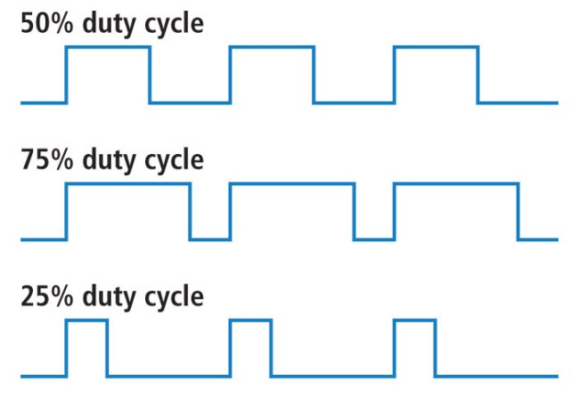

Slide 11
Arduino’da analog çıkış almak için analogWrite() fonksiyonu kullanılır. Bu fonksiyona verilecek vd 0-255 arasında değişen parametreye göre çıkıştaki sinyalin HIGH seviyesinde olduğu süre olan doluluk oranı (duty cycle) değişiyor. Analoğ çıkış özelliğini sadece Arduino UNO kartı üzerinde (~) sembolü bulunan pinlerde kullanılır. Bu pinler 3,5,6,9,10,11 numaralı pinlerdir.

Slide 12
Örnek:
Potansiyometre ile LED’in parlaklığının azalıp çoğalması.
Bu projede programa Arduino kütüphanesinden map() fonksiyonu kullanılmaktadır. map() fonksiyonu belirli bir aralıktaki değerlerin başka bir aralığa aktarılmasında kullanılır. Örneğin 0-1023 arasında değişen ve girisDegeri değişkenine atılan A/D çevrim sonuçlarını 0-100 aralığında değişen değerlere dönüştürmek için map() fonksiyonu aşağıdaki gibi kullanılabilir.
int sonuç
Sonuc = map( girisDegeri, 0, 1023, 0, 100);

